Slide 1


SAST vs IA
Detecção de Vulnerabilidades em Aplicações Python
10 de outubro de 2025

Slide 2
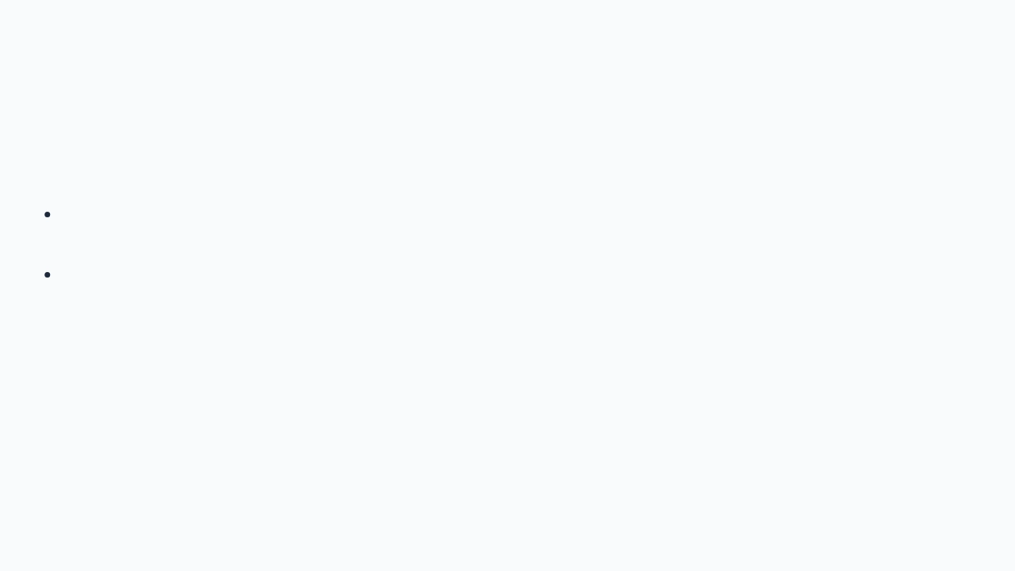
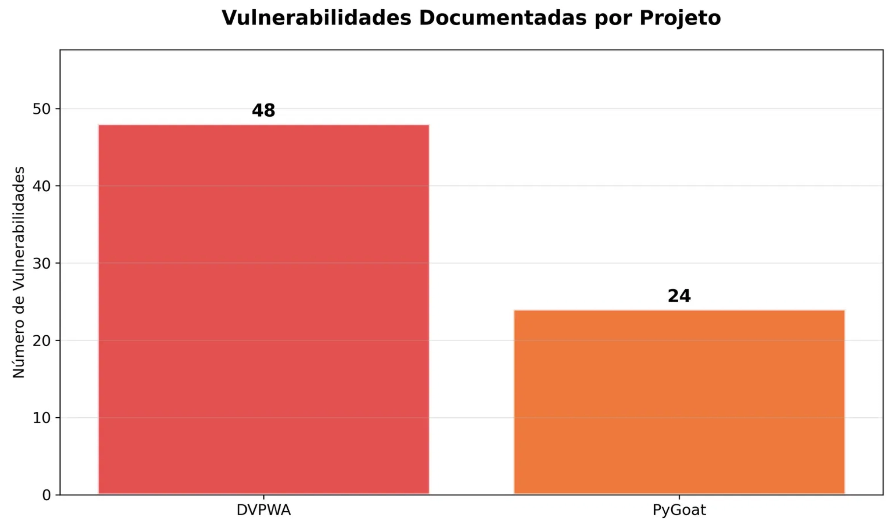
O Desafio da Detecção de Vulnerabilidades
Aplicações web modernas enfrentam ameaças constantes, mas as ferramentas de detecção são suficientes?
48 vulnerabilidades
documentadas no projeto DVPWA
24 vulnerabilidades
documentadas no projeto PyGoat
Necessidade de avaliar a eficácia das ferramentas automatizadas
Comparação entre abordagens tradicionais (SAST) e modelos de IA
A questão central: Qual abordagem oferece melhor cobertura com menor taxa de falsos positivos?

Slide 3

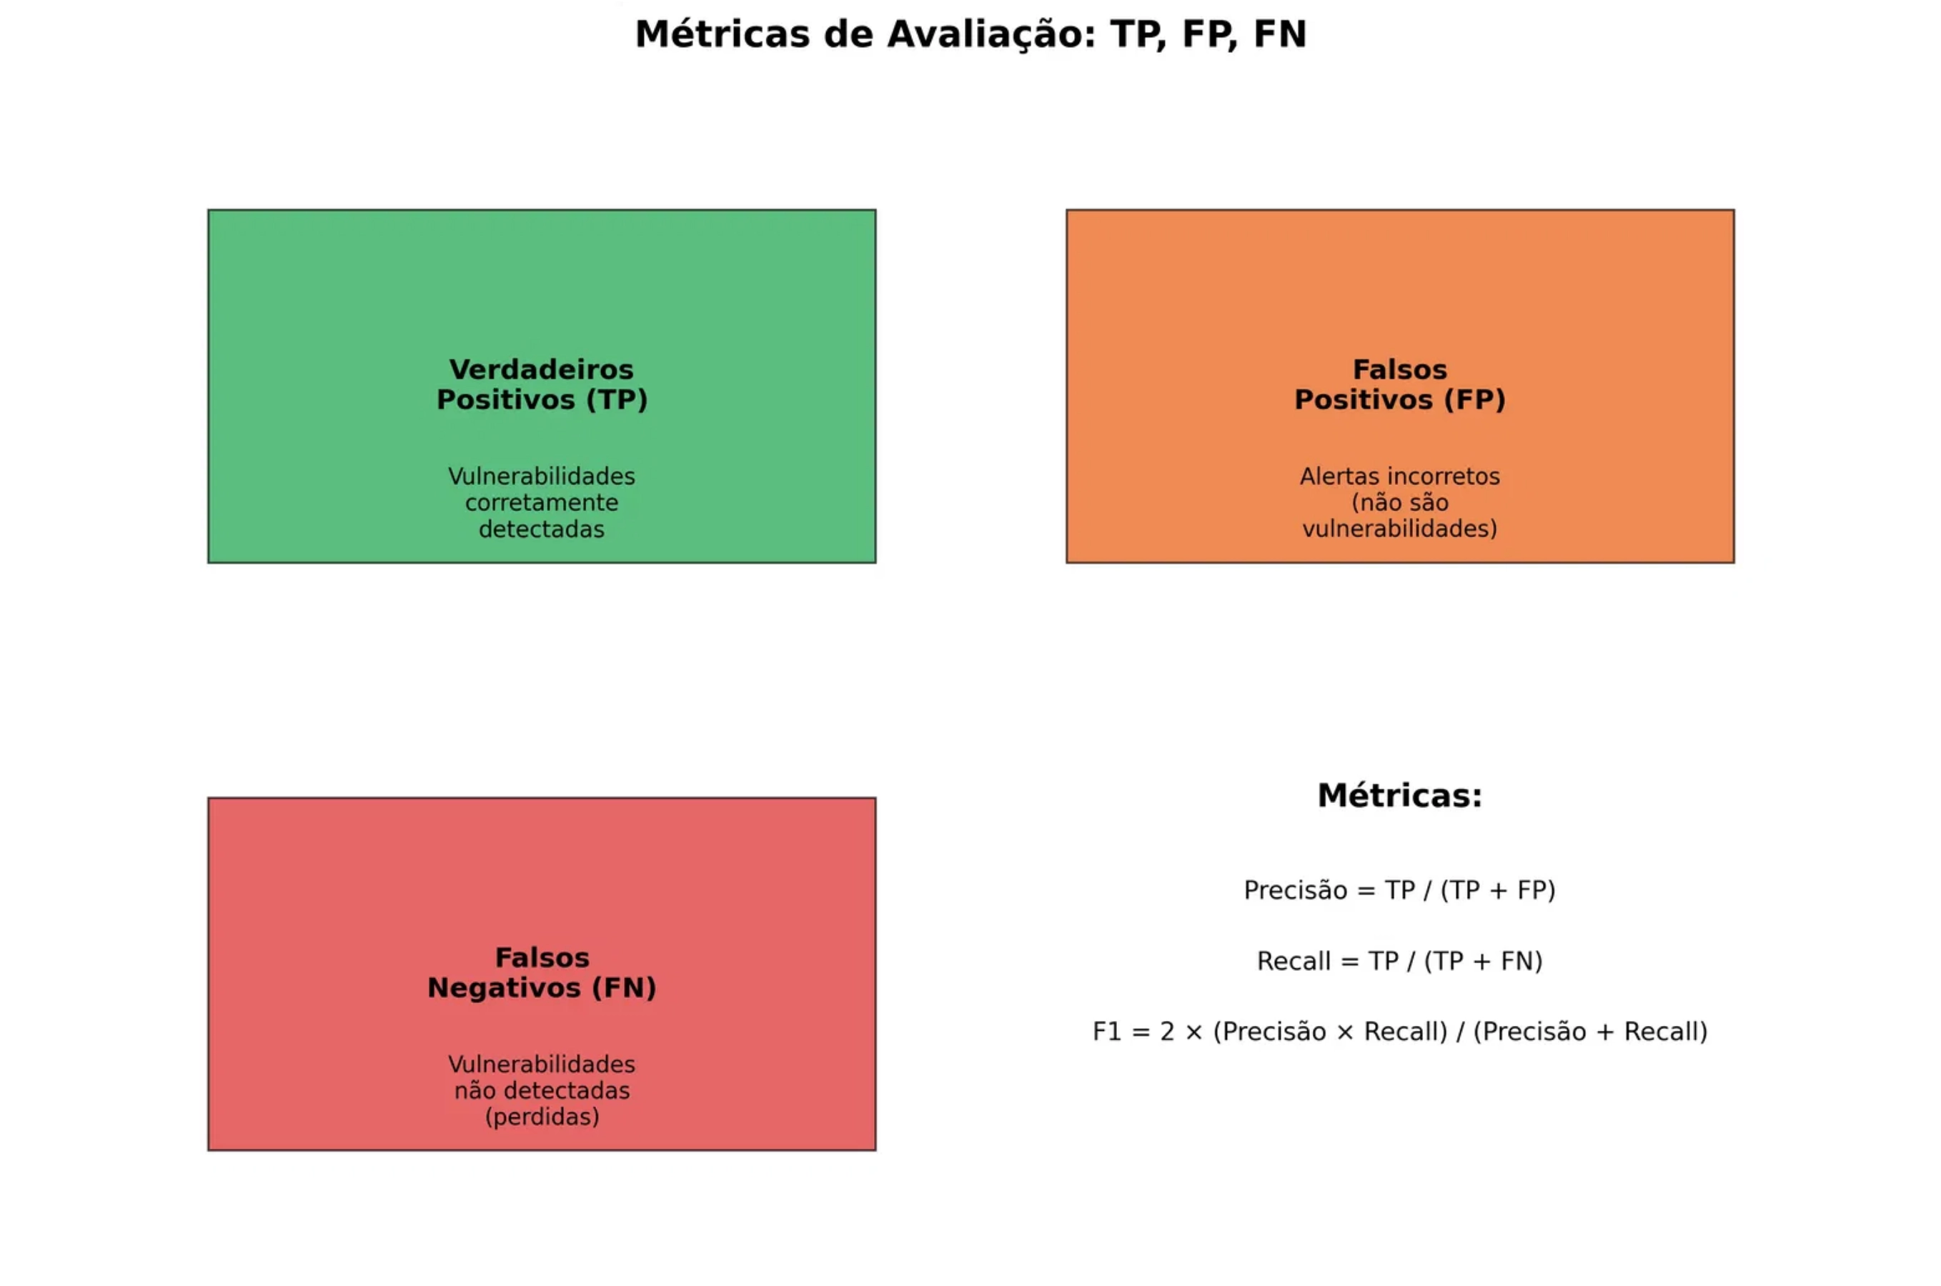
Como Avaliamos: Métricas e Abordagem
Ferramentas SAST:
Bandit
Semgrep
Semgrep Pro
Modelos de IA:
Gemini 2.5 Pro
Claude Sonnet 4.5
GPT-5
Grok-4
Avaliação baseada em:
Groundtruths curados (48 e 24 vulnerabilidades)
Correspondência de localização (arquivo:linha)
Validação CWE quando disponível
Métricas: Precisão, Recall e F1 Score

Slide 4

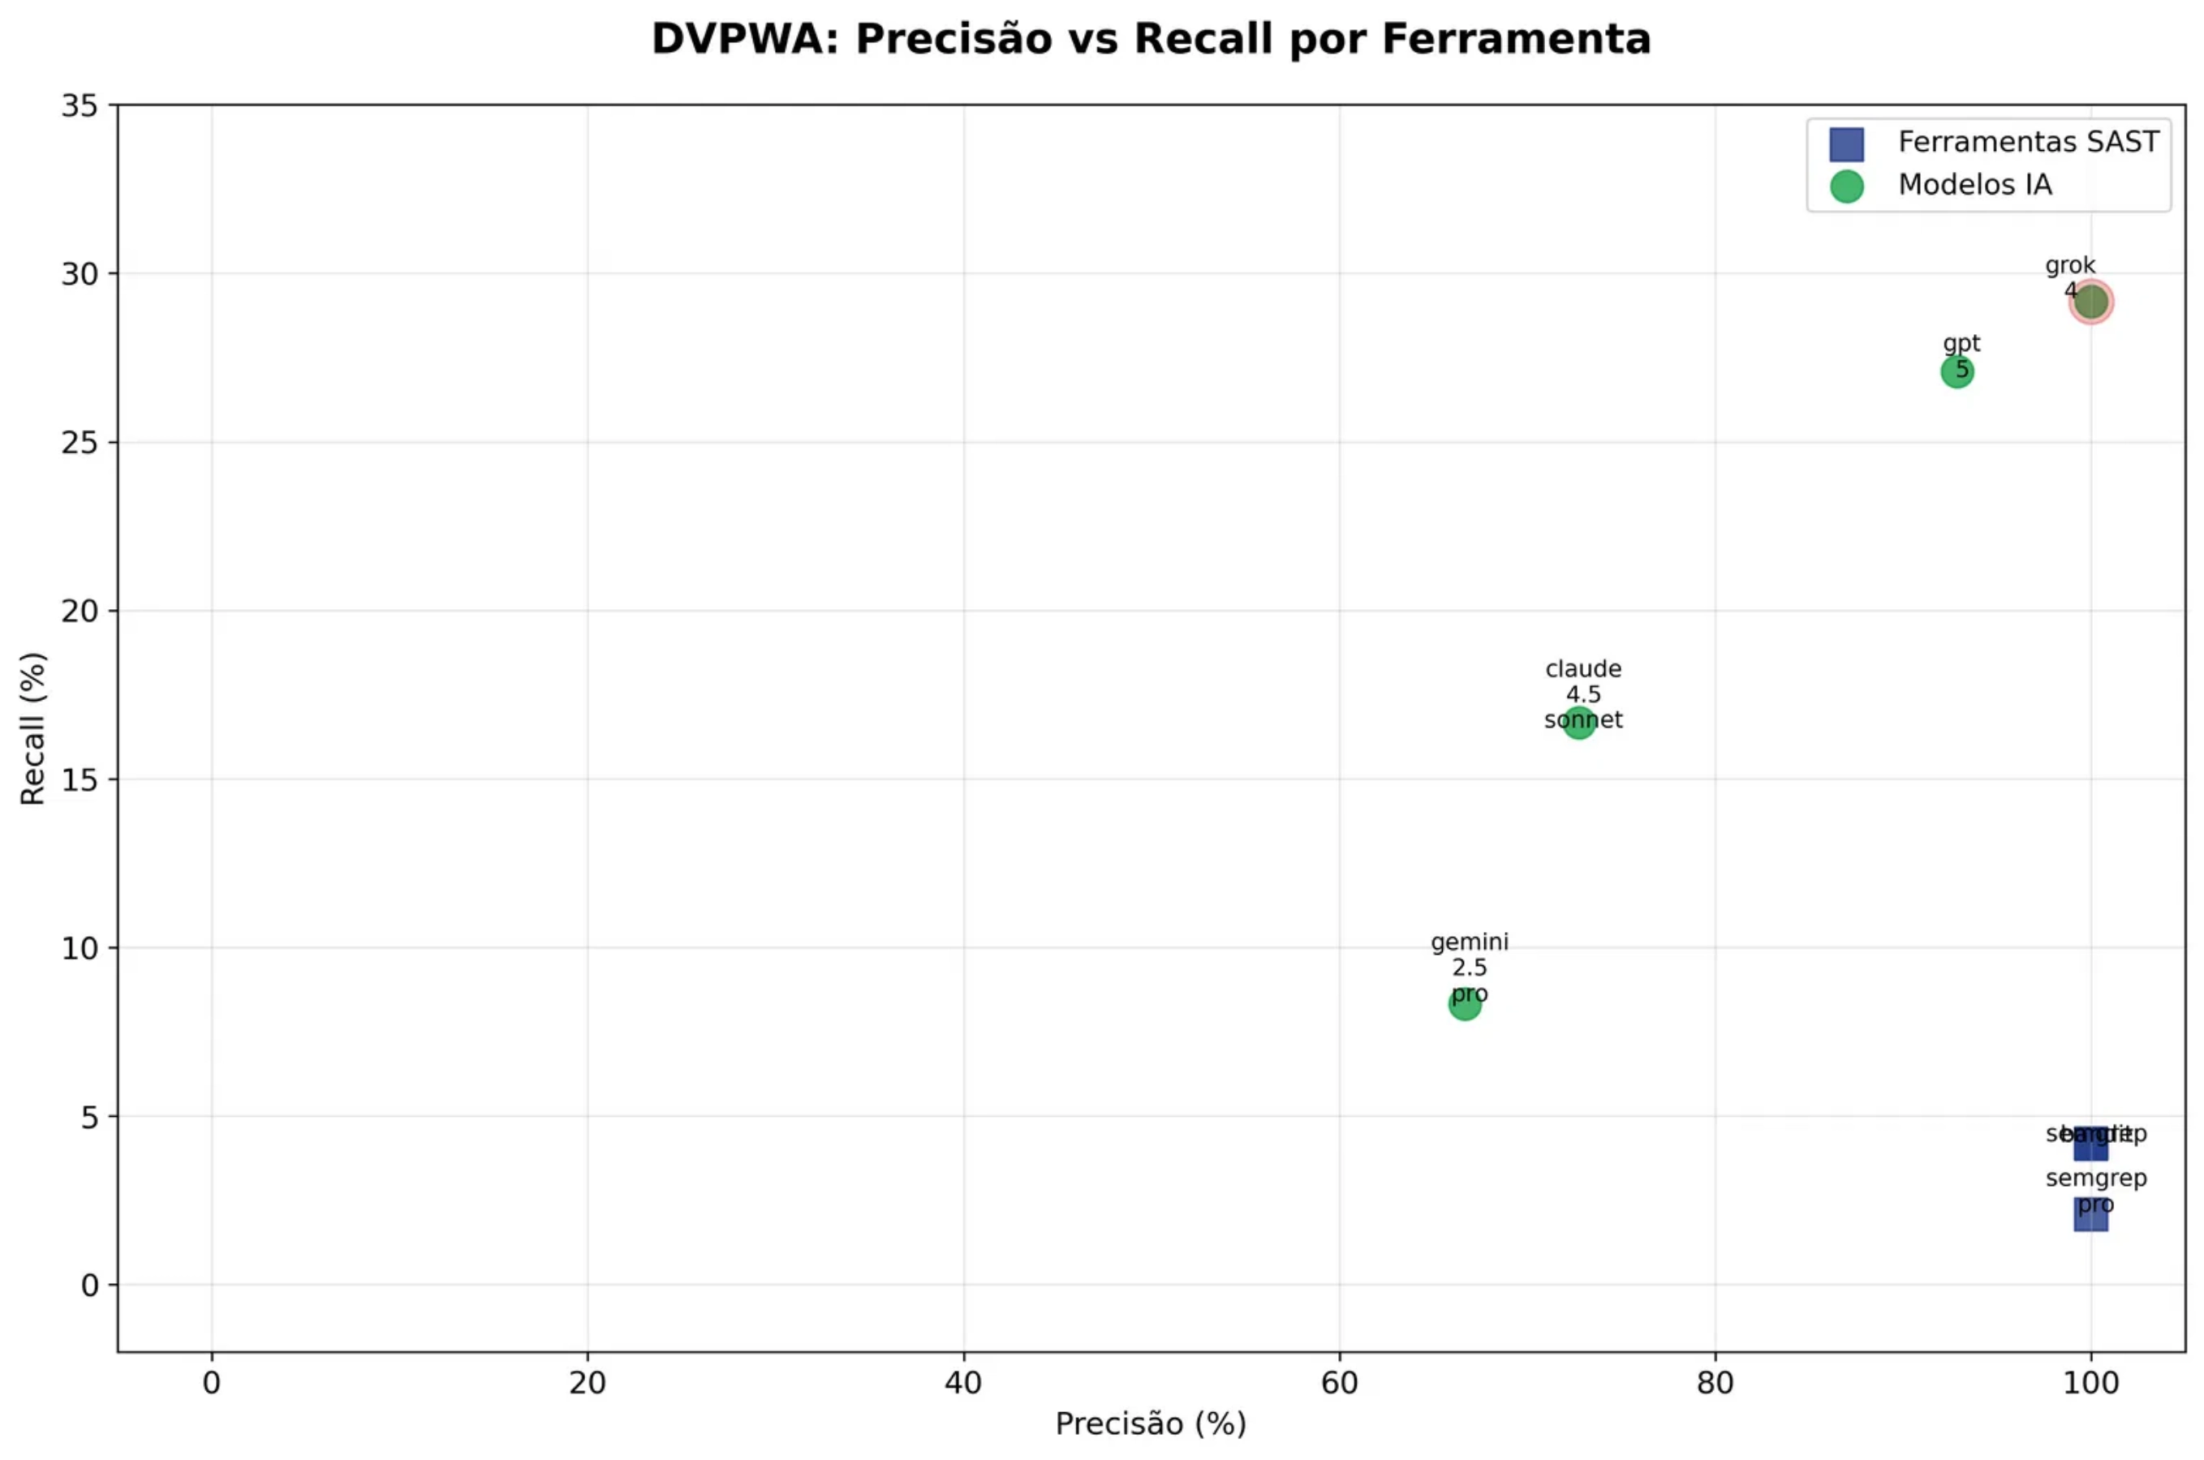
DVPWA: Ferramentas SAST vs Modelos IA
O projeto DVPWA representa o
melhor cenário
para ferramentas automatizadas:
Ferramenta
Precisão
Recall
SAST (média)
100%
2-4%
Gemini 2.5 Pro
66,67%
8,33%
Claude 4.5
72,73%
16,67%
GPT-5
92,86%
27,08%
Grok-4
100%
29,17%
Principais observações:
SAST: precisão perfeita, mas recall crítico
Grok-4: melhor desempenho geral (7x superior ao SAST)
Mesmo o melhor modelo deixou 71% das vulnerabilidades sem detecção

Slide 5
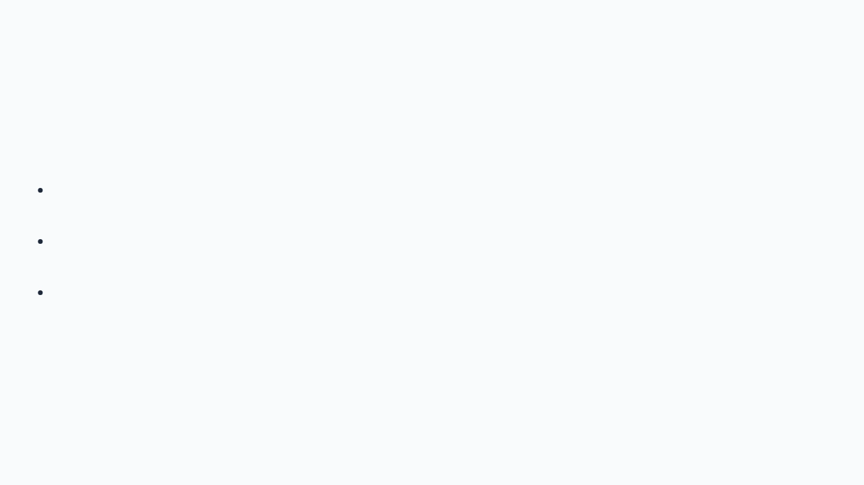
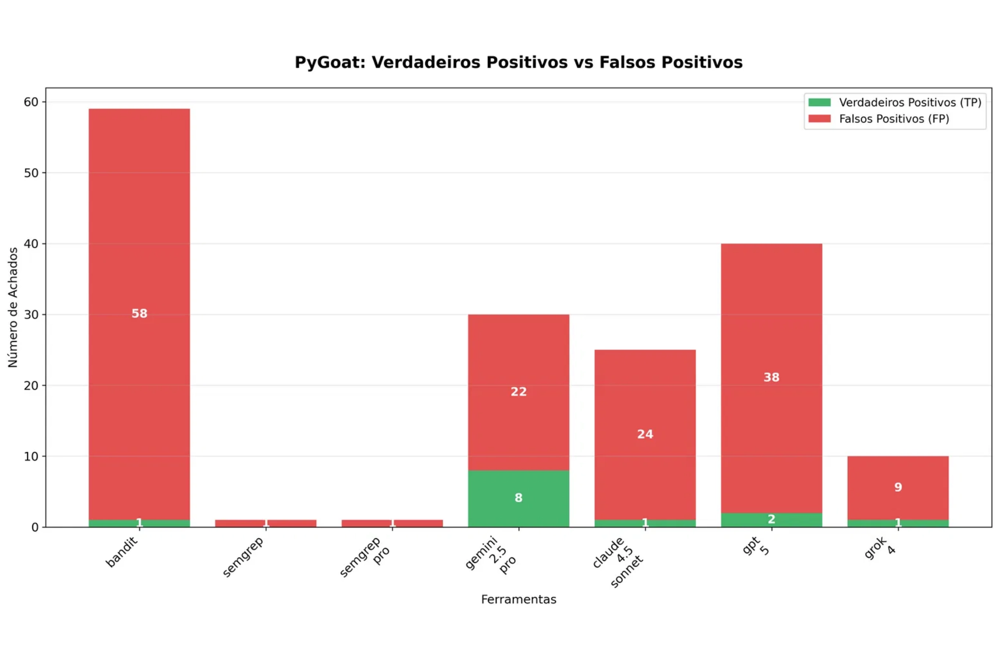
PyGoat: Quando as Ferramentas Falham
Colapso generalizado de precisão
das ferramentas com precisão <10% (vs 67-
: Maioria
100% em DVPWA)
Bandit
: 58 falsos positivos em 59 achados — taxa de ruído inaceitável
Gemini 2.5 Pro
: Melhor performer (26,67% precisão, 33,33% recall)
Desempenho inconsistente
entre projetos evidencia forte dependência contextual
O cenário PyGoat demonstra que mesmo as melhores ferramentas podem falhar drasticamente em contextos específicos.

Slide 6

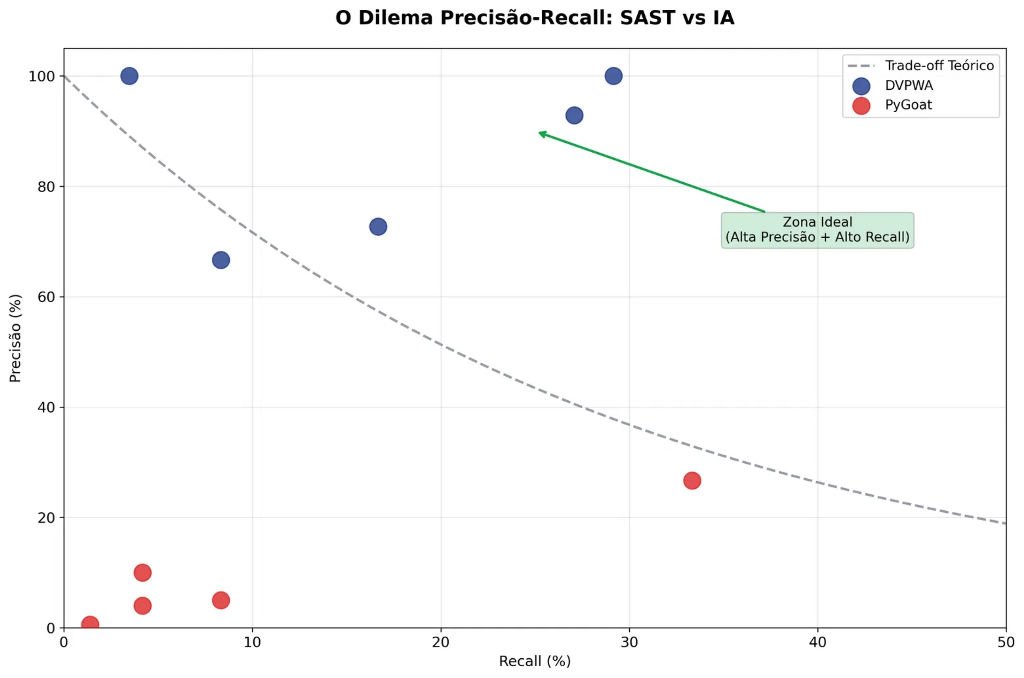
O Trade-off Fundamental
SAST: Abordagem Conservadora
Reporta apenas achados de altíssima confiança
Precisão perfeita (100%)
Recall crítico (2-4%)
Desenvolvedores confiam nos alertas
IA: Abordagem Semântica
Capacidade de entender contexto e intenção
Precisão variável (27-100%)
Recall 4-7x superior
Risco de fadiga de alertas
"Baixo recall é mais perigoso que baixa precisão: vulnerabilidades não detectadas vão para produção."

Slide 7


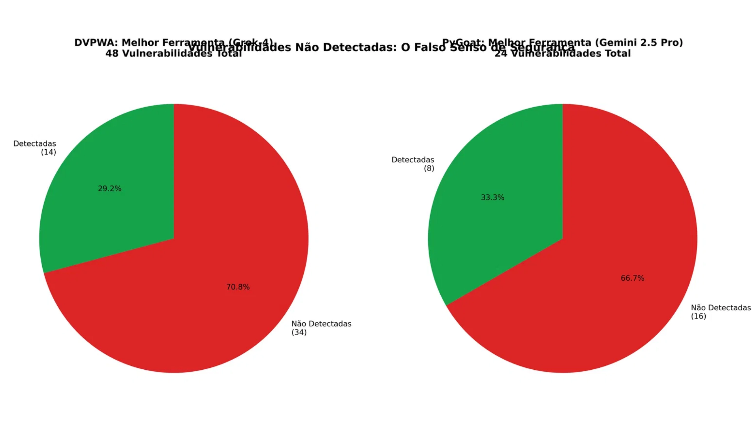
Por que Baixo Recall é Mais Perigoso
Falso Senso de Segurança
Vulnerabilidades não detectadas vão para produção enquanto equipes acreditam que o código é seguro.
Teatro de Compliance
Organizações marcam "executamos ferramentas de segurança" sem alcançar segurança real.
Recursos Mal Alocados
Equipes focam em corrigir 2-14 problemas detectados enquanto 34-46 outros permanecem.
Confiança Injustificada
Stakeholders acreditam na segurança porque "as ferramentas não encontraram problemas".

Slide 8
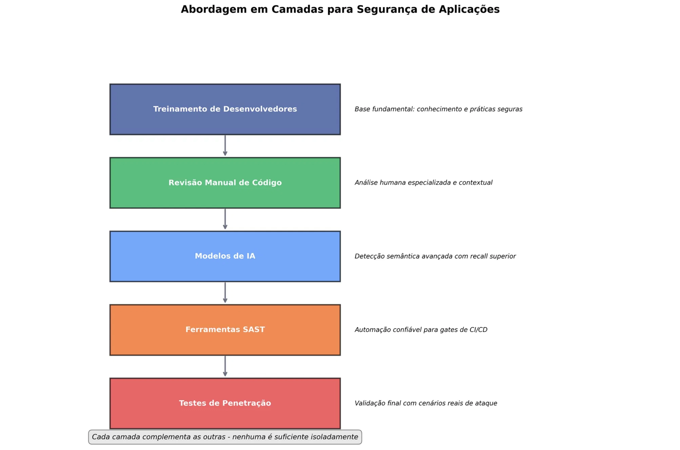






Caminho para Segurança Efetiva
Para Equipes de Segurança:
Implementar abordagem em camadas: SAST + IA + revisão manual
Medir e reportar recall, não apenas "achados remediados"
Estabelecer expectativas realistas sobre capacidades
Para Equipes de Desenvolvimento:
Não ignorar achados de IA reflexivamente (>90% precisão)
Fornecer feedback sobre falsos positivos
Participar ativamente de revisões de segurança

Slide 9






Conclusões e Próximos Passos
Conclusões Principais
Nenhuma ferramenta fornece cobertura adequada isoladamente — mesmo o melhor performer detectou menos de 30% das vulnerabilidades.
Integrar criteriosamente ferramentas SAST e modelos de IA
Investir em treinamento contínuo de segurança
Avaliar regularmente a efetividade das ferramentas
Equilibrar produtividade e segurança efetiva
"O equilíbrio entre produtividade do desenvolvedor e eficácia de segurança permanece o desafio central da engenharia de ferramentas de segurança de aplicações."

